Slide 1

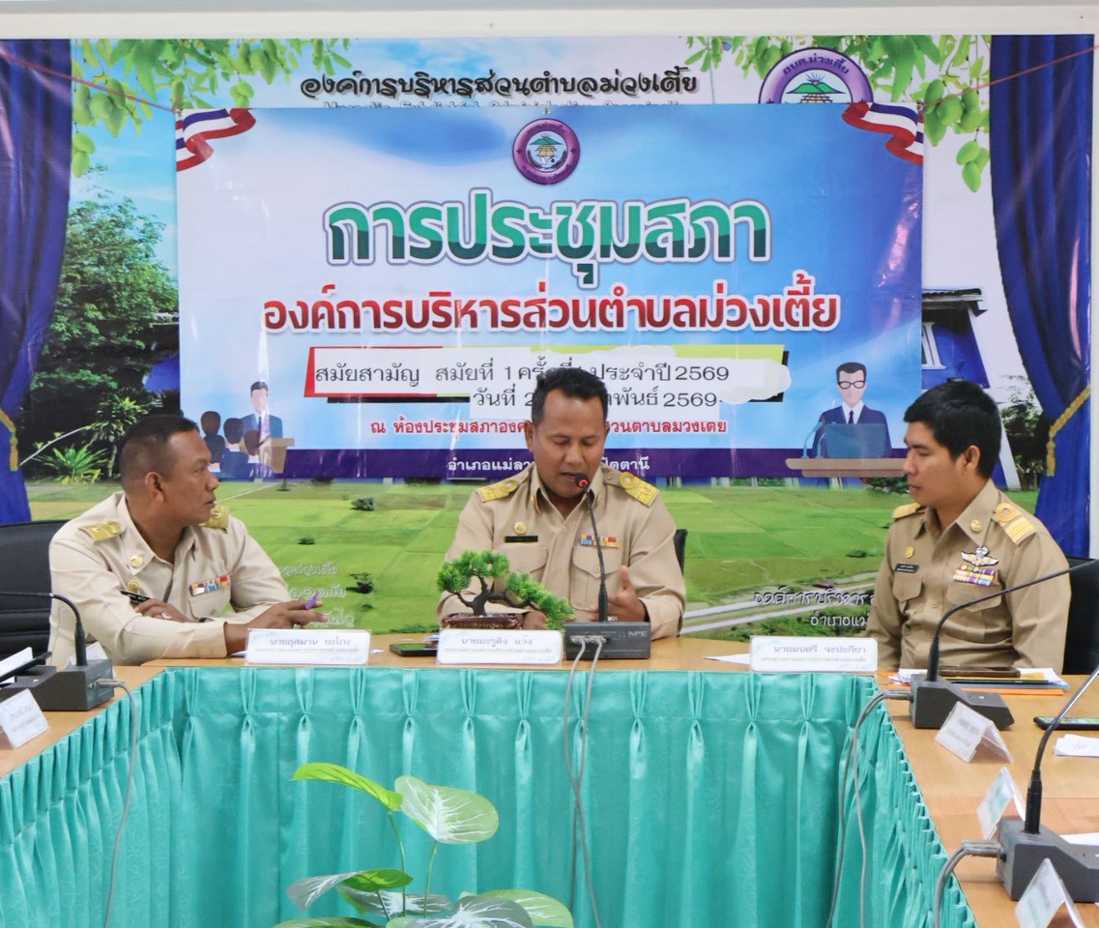
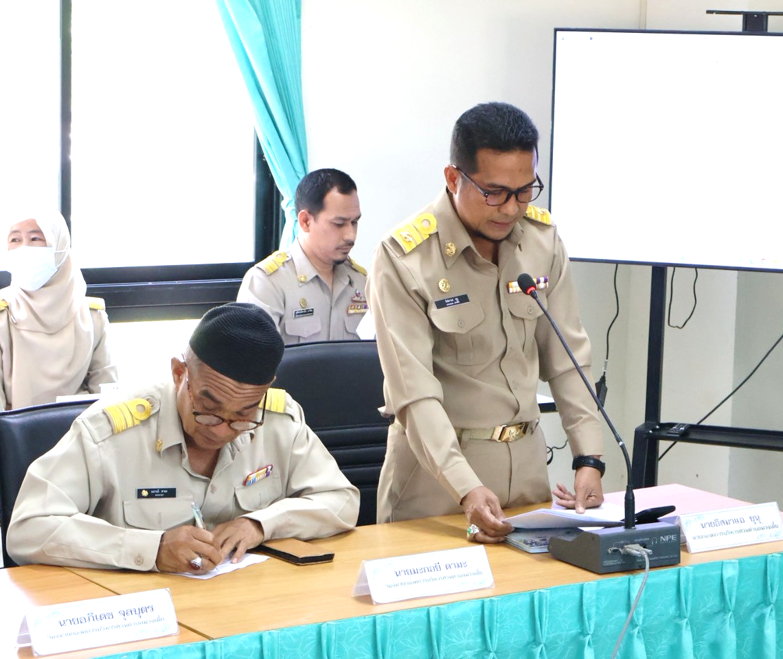
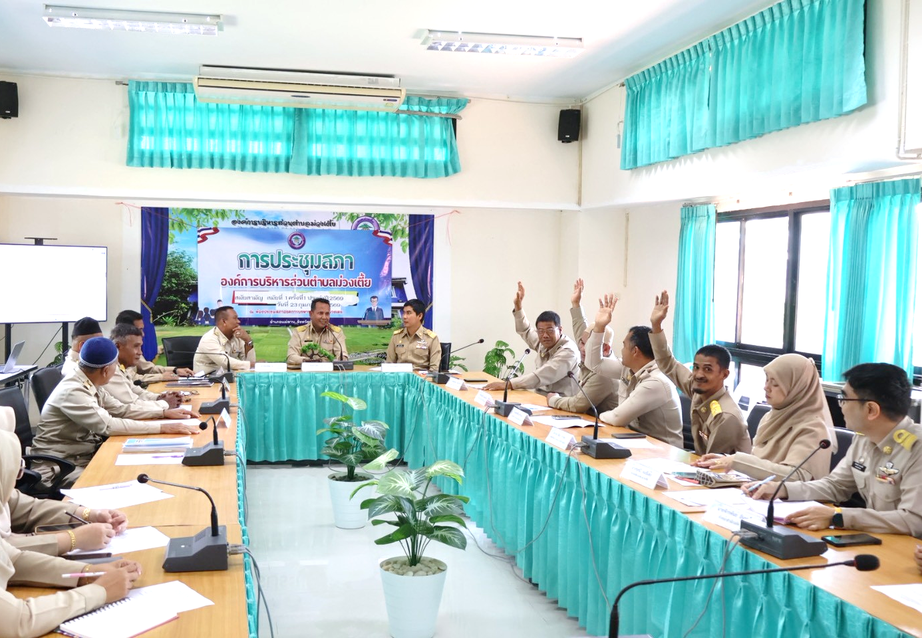
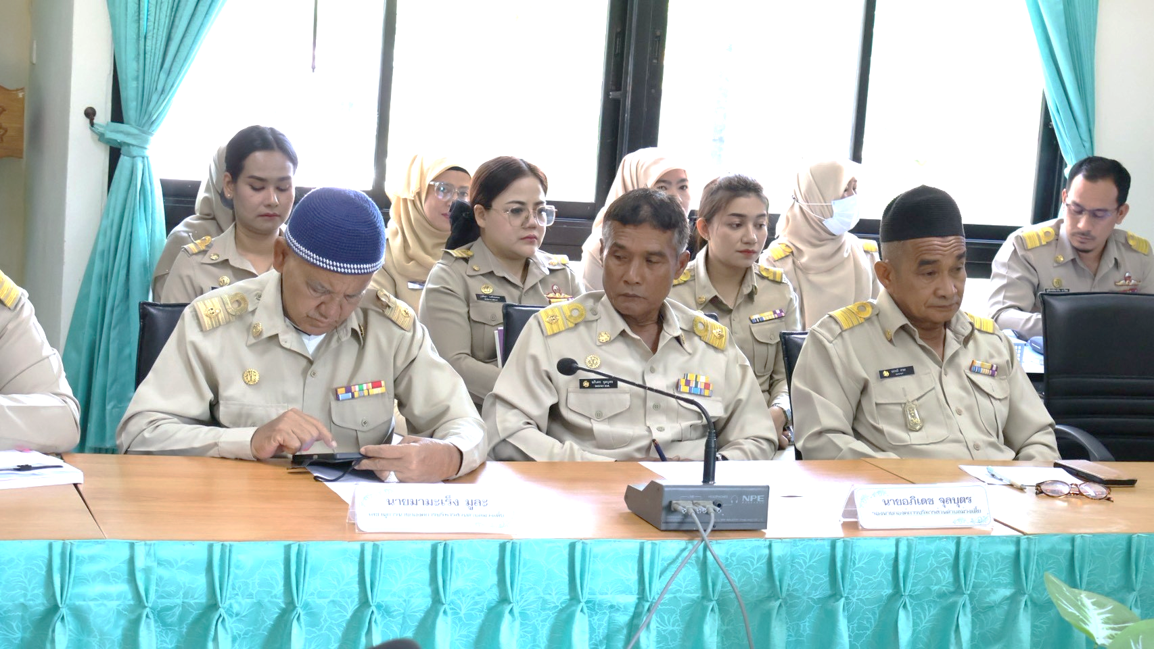
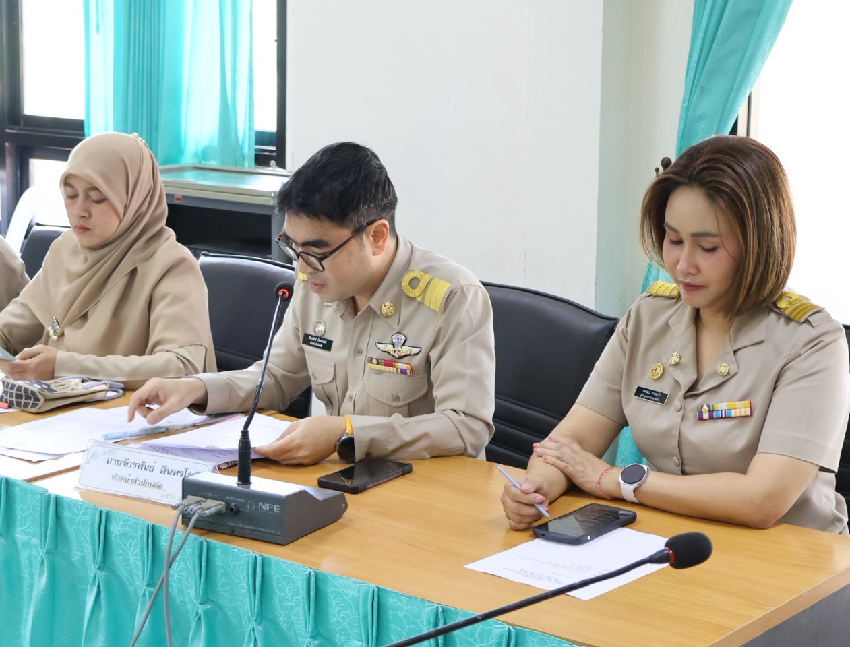
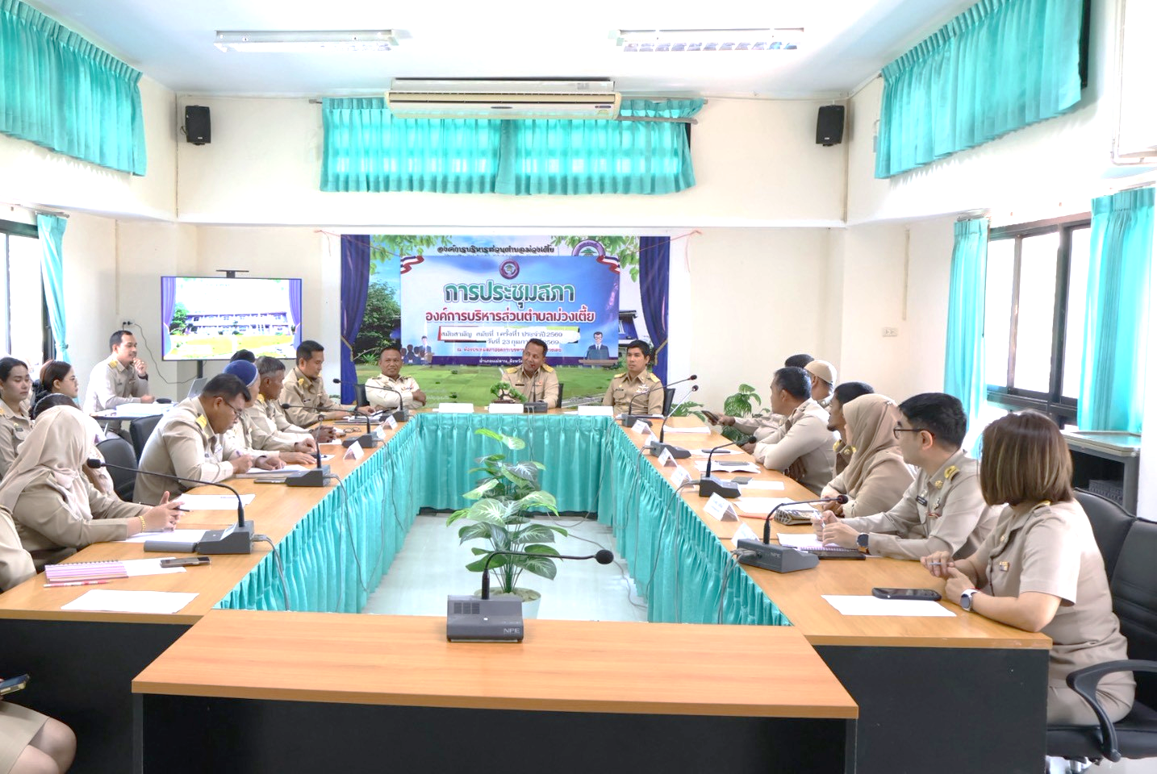
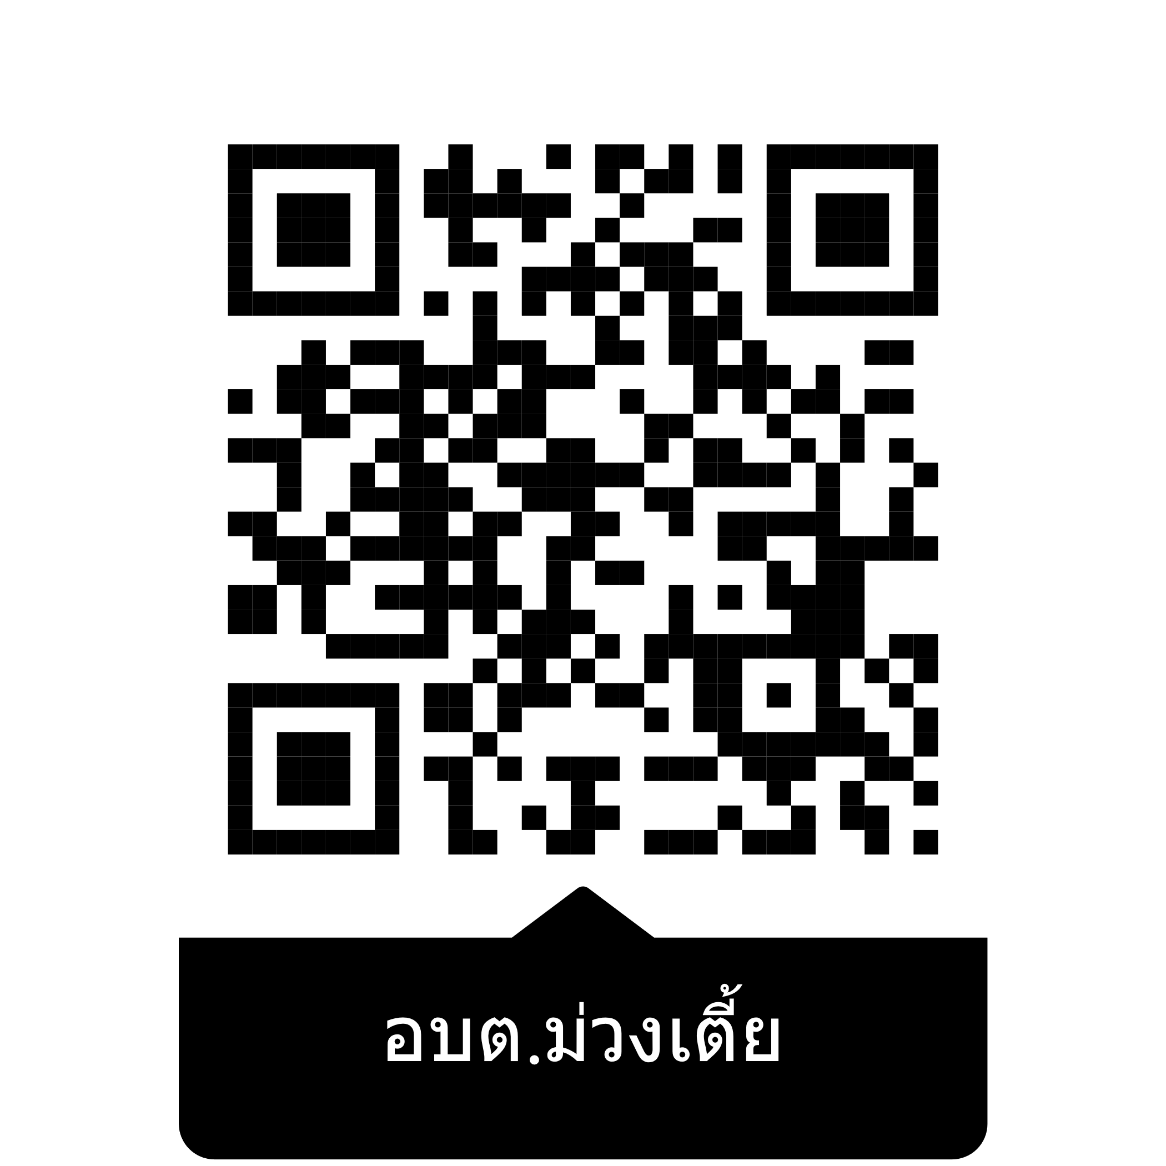

ข่าวสารประชาสัมพันธ์
อบต.ม่วงเตี้ย
http://www.muangtia-pn.go.th
ประชุมมอบนโยบายการประกาศเจตนารมณ์ป้องกัน
และต่อต้านการทุจริตคอรัปชั่นและ No Gift Policy
เมื่อวันที่ 23 กุมภาพันธ์ 2569 นำโดย ประธานสภา อบต.ม่วงเตี้ย นายก อบต.ม่วงเตี้ย สมาชิกสภาฯ และเจ้าหน้าที่ อบต.ม่วงเตี้ย ร่วมประชุมสภาสมัยสามัญ สมัยที่ 1 ประจำปี 2569 ณ ห้องประชุมสภา อบต.ม่วงเตี้ย ซึ่งเป็นการประชุมการมอบนโยบายการปฏิบัติหน้าที่ของนายก อบต.ม่วงเตี้ย และนายก อบต.ม่วงเตี้ย ได้มอบนโยบาย ประกาศเจตนารมณ์ป้องกันและต่อต้านการทุจริตคอรัปชั่น การรับทรัพย์สินหรือประโยชน์อื่นใด และมอบนโยบายไม่รับของขวัญหรือของกำนัลจากการปฏิบัติหน้าที่ (No Gift Policy) ให้แก่พนักงานส่วนตำบล พนักงานจ้าง และเจ้าหน้าที่ อบต. ทุกท่าน เพื่อรณรงค์และส่งเสริมให้ข้าราชการและเจ้าหน้าที่ อบต.
งดรับ-งดให้ ของขวัญบุคคลภายนอก และห่างไกลจากการทุจริตคอรัปชั่นในการปฏิบัติหน้าที่
องค์การบริหารส่วนตำบลม่วงเตี้ย อำเภอแม่ลาน จังหวัดปัตตานี
โทรศัพท์/โทรสาร : 073-330966

